Slide 1


Команда «Снегири»

Slide 2
-
Введение
1
-
2
3
-
4
-
2

Slide 3
3

Slide 4
4

Slide 5
5

Slide 6
6

Slide 7
7

Slide 8
-
Заключение
1
-
2
3
-
4
-
8

Slide 9
Команда и роли
1
Зазнобин Петр
@smortlly
2
Подмарев Никита
@AnanasOro
ДОПИСАТЬ
ДОПИСАТЬ
3
Галимов Карим
@number012345678
4
Столяров Дмитрий @DiStAloff
ДОПИСАТЬ
Тестировал код программы
5
Рыжов Сергей
@sr_ryzhov
Делал презентацию и занимался организацией команды
9

Slide 10
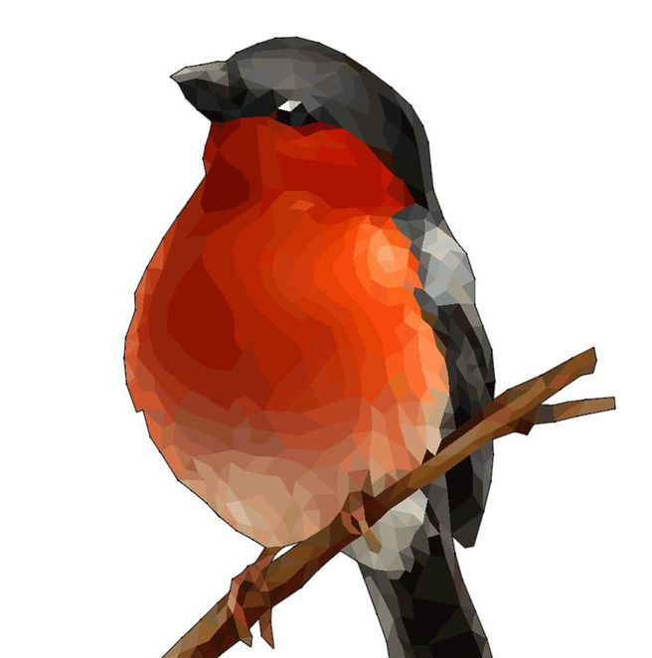

Спасибо за внимание!
Готовы ответить на Ваши вопросы!
https://github.com/srRyzhov/Hackathon

